Slide 1


第24课时
滴滴打车(if语句的应用)

Slide 2

滴滴打车——if语句的应用
打车计价方案为：2千米以内的起步价是6元；超过2千米之后
按1.8元/千米计价；超过10千米之后在1.8元的基础上加价50%；
停车等候则按时间计费，每3分钟加收1元（不满3分钟不计费）。
试编一程序，计算美美需要付的打车费是多少元？

Slide 3


打车计价方案为：2千米以内的起步价是6元；
超过2千米之后按1.8元/千米计价；
超过10千米之后在1.8元的基础上加价50%；
停车等候则按时间计费，每3分钟加收1元（不满3分钟不计费）。

Slide 4
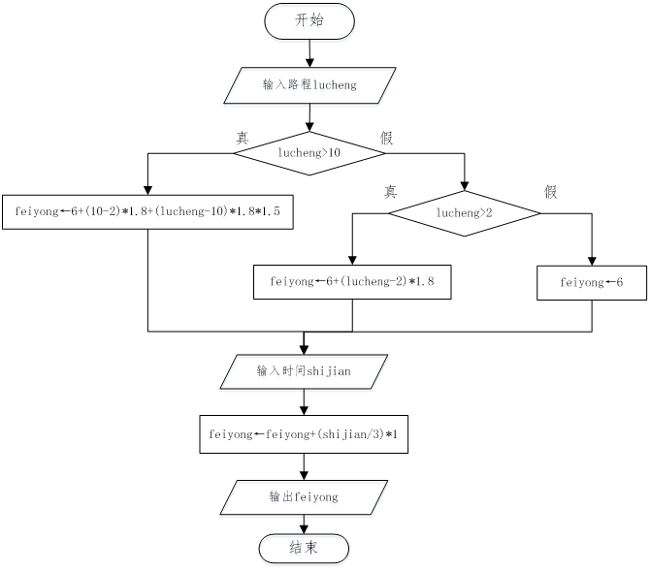
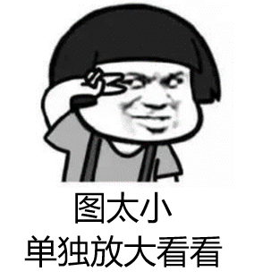
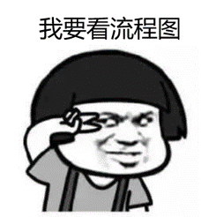

Slide 5

#include<iostream>
using namespace std;
int main()
{
int lucheng,shijian;
float feiyong=0;
cin>>lucheng;
if(lucheng>10)
feiyong=6+(10-2)*1.8+(lucheng-10)*1.8*1.5;
else
if(lucheng>2)
feiyong=6+(lucheng-2)*1.8;
else
feiyong=6;
cin>>shijian;
feiyong+=(shijian/3)*1;
cout<<feiyong<<endl;
return 0;
}

Slide 6
课后作业
2、阅读程序写结果。
#include <iostream>
using namespace std;
int main()
{
int x;
cin>>x;
if(x==10) x++; else x--;
if(x>10) x++; else x--;
if(x<10) x++; else x--;
if(x!=10) x++; else x--;
cout<<"x="<<x<<endl;
return 0;
}
1、选择题
下列（ ）是字符型数据。
a
'3'
"good"
3
x
----------------------
输入： 10
输出:____________

Slide 7
课后作业
#include <iostream>
using namespace std;
int main()
{
float n,m;
cout<<“请输入消费金额：”;
_____________;
if(n<50) m=n;
else if(n<=150) _______________;
else ___________________ ;
cout<<m;
return 0;
}
3、完善程序。
购物不足50元的按原价付款，超过50元不足150元的，超过部分按9折付款，超过150元的，超出部分按8折付款。编写程序完成超市的自动计费的工作。

Slide 8


下课啦！

